Slide 1

12. Buddhalaisuuden kehitys ja peruskäsitykset
Ydinsisällöt

Slide 2
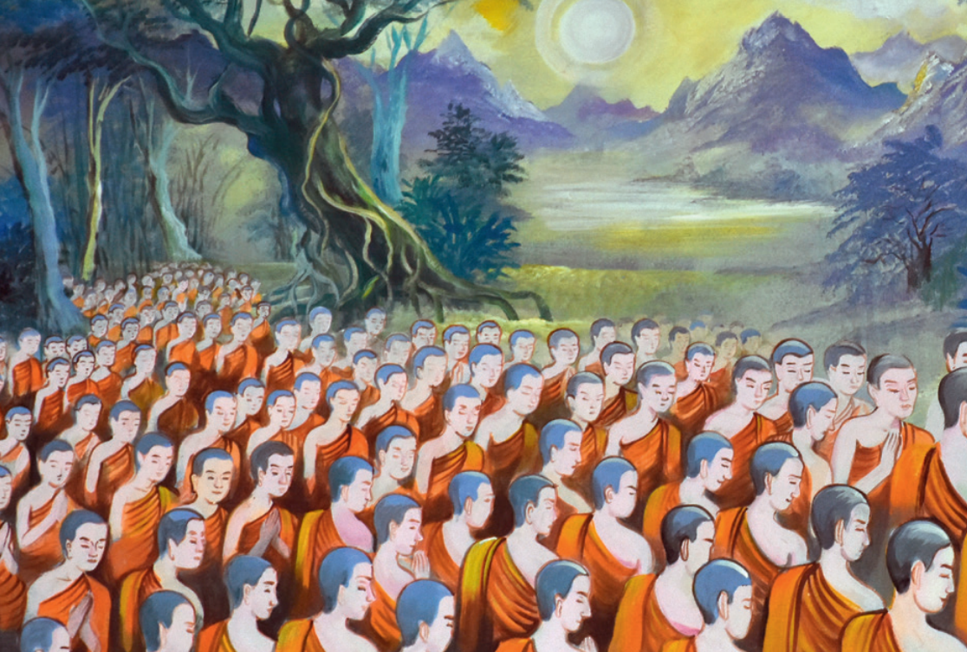
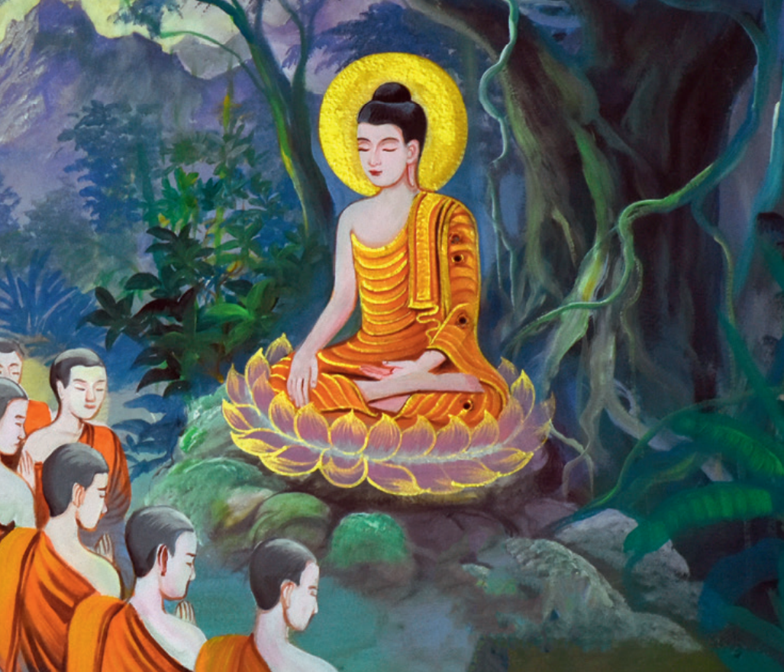
Buddhalaisuuden kolme jalokiveä
Buddhalaisiksi katsotaan kaikki, jotka turvautuvat kolmeen jalokiveen. Näitä ovat:
Buddha
Buddhan oppi eli dharma
Buddhan seuraajien yhteisö eli sangha.

Slide 3
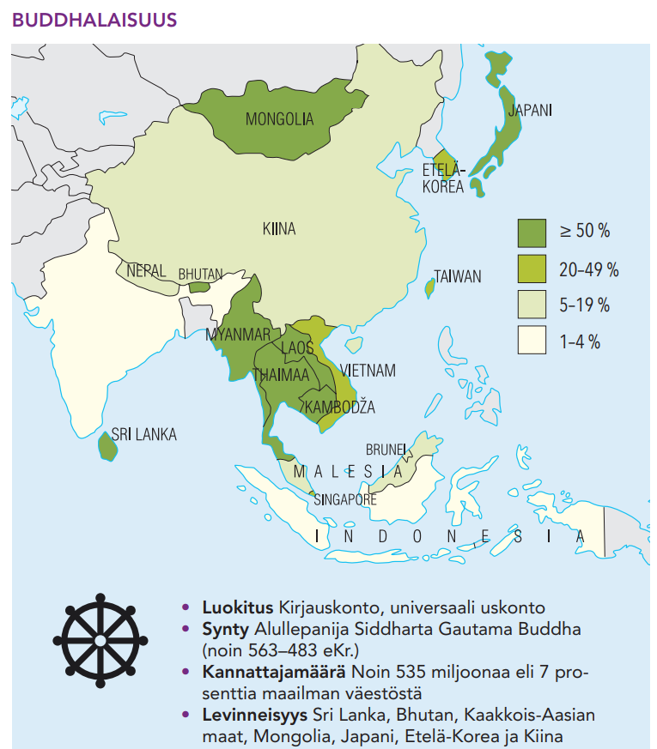

Slide 4
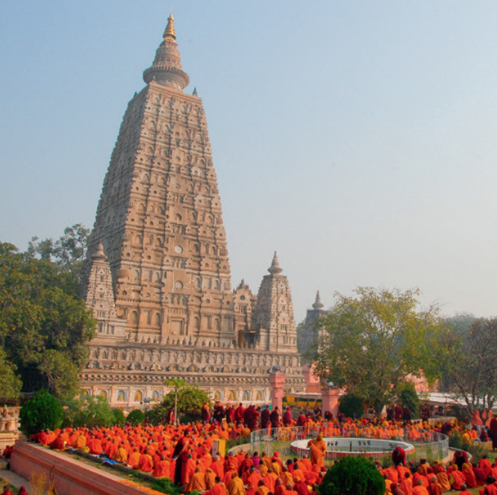
Buddhan elämä
Buddha on arvonimi, joka merkitsee ’herännyttä’ tai ’valaistunutta’.
Isolla alkukirjaimella kirjoitettuna se viittaa uskonnon perustajaan Siddhartha Gautamaan, joka syntyi kuninkaalliseen perheeseen Koillis-Intiassa noin 2 500 vuotta sitten.
Buddhan elinaikaa ei tarkoin tiedetä, mutta Sri Lankasta peräisin oleviin lähteisiin nojautuen se sijoitetaan tavallisesti vuosiin 563–483 eKr.

Slide 5
Siddhartha Gautaman elämä (n. 563–483 eKr.)
Eli lapsuutensa ja nuoruutensa eristyksissä rikkaan ruhtinaan poikana Koillis-Intiassa.
Solmi avioliiton 16-vuotiaana.
Kohtasi 29-vuotiaana ensimmäisen kerran kärsimyksen vanhuksen, sairaan ja kuolleen muodossa.
Liittyi askeettien ryhmään ja etsi ratkaisua kärsimyksen ongelmaan.
Vetäytyi 35-vuotiaana mietiskelemään.
Koki valaistuksen, alettiin kutsua Buddhaksi.
Vaelsi yli 45 vuotta opettamassa ja keräämässä seuraajia.
Kuoli ja siirtyi parinirvanaan 80-vuotiaana.

Slide 6
Pyhät kirjoitukset
Buddhan kuoleman jälkeen hänen oppilaansa alkoivat koota hänen opetuksiaan talteen.
Aluksi ne kulkivat suullisena perinteenä, mutta noin 300 vuotta Buddhan kuoleman jälkeen niitä alettiin kirjoittaa ylös.
Buddhalaisia pyhiä kirjoituksia nimitetään suutriksi.
Nimitys tulee siitä, että tekstit kirjoitettiin alun perin palmunlehdistä tehdyille liuskoille, jotka sidottiin langalla yhdeksi pinoksi.
Suutra tarkoittaa säiettä tai lankaa.
Kirjoituskokoelmat jaoteltiin aihepiirin mukaan kolmeen koriin, minkä vuoksi kokoelmaa alettiin nimittää Tripitakaksi, joka merkitsee ’kolmea korillista’.
1.kori: Luostarisäännöt
2. kori: Buddhan opetuspuheita
3. kori: Abstrakteja oppeja

Slide 7
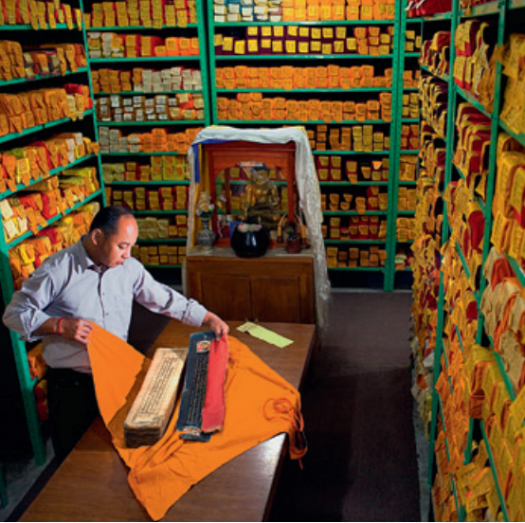
Pyhät kirjoitukset
Buddhalaisten pyhien tekstien kokoelmat ovat nykyisin valtavan laajoja.
Kiinalainen Tripitaka painettiin vuonna 972, jolloin sen painamiseen meni 130 000 puulaattaa.
Suomeksi käännettynä se veisi noin 500 000 kirjan sivua.

Slide 8
Buddhalaisuuden moraalinen perusta
Buddhalaisuudessa käytetään usein polku- tai tievertausta kuvaamaan henkistä kehitystä kohti valaistumisen päämäärää.
Kaikkein yksinkertaisimman perinteisen jaottelun mukaan buddhalainen polku valaistumiseen voidaan jakaa kolmeen osaan: moraaliin, meditaatioon ja viisauteen.
Buddhalainen moraalikäsitys perustuu ajatukseen karman laista.
Buddhalaisuudessa uskotaan, että ihmisen kohtalo ja luonne määräytyvät hänen omien tekojensa mukaisesti.
Ihmisen kohtalo ei siis ole sidoksissa tuonpuoleisiin olentoihin ja voimiin.
Jumalien ja muiden henkiolentojen olemassaoloa ei kielletä, mutta niille ei ole annettu sijaa ihmisen perimmäisen päämäärän kannalta.

Slide 9
Buddhalaisuuden moraalinen perusta
Buddhalaisuuden luonteenomaisimpia piirteitä ovat käytännöllisyys ja huomion kiinnittäminen omaan jokapäiväiseen toimintaan.
Buddhalaisten maallikkojen edellytetään noudattavan viittä moraalista ohjetta.
Alemman luostarivihkimyksen saaneet munkki- tai nunnanoviisit noudattavat kymmentä ohjetta.
Buddhalaisten moraaliset ohjeet ovat osa pyrkimystä valaistumiseen.
Toimimalla ohjeiden mukaisesti toimitaan älykkäällä tavalla omaksi ja muiden parhaaksi.
Moraalisesti oikeaa toimintaa kuvataan termillä taitava, epämoraalinen toiminta on taitamatonta.

Slide 10
Viisi moraalista ohjetta
Pidättäytyminen elämän tuhoamisesta
Pidättäytyminen sellaisen ottamisesta, mitä ei ole annettu
Pidättäytyminen sukupuolisista väärinkäytöksistä
Pidättäytyminen valheellisesta puheesta
Pidättäytyminen tajuntaa sumentavien aineiden nauttimisesta

Slide 11
Viisi moraalista lisäohjetta
Pidättäytyminen väärään aikaan (keskipäivän jälkeen) syömisestä
Pidättäytyminen tanssista, laulusta, musiikista ja huvitusten katselemisesta
Pidättäytyminen kukkaköynnösten sekä hajuvesien ja muiden kosmeettisten aineiden käyttämisestä ja itsensä koruilla kaunistelemisesta
Pidättäytyminen korkeiden ja leveiden (ylellisten) vuoteiden käyttämisestä
Pidättäytyminen kullan ja hopean vastaanottamisesta
Maallikoiden tiettyinä kuukauden päivinä noudattamat kahdeksan ohjetta sisältävät muut paitsi kymmenennen ohjeen ja yhdistävät kahdeksannen ja yhdeksännen yhdeksi ohjeeksi.

Slide 12
Buddhalainen meditaatio
Meditaatio on aina ollut buddhalaisuudessa keskeisellä sijalla.
Meditaation katsotaan edellyttävän kurinalaista ja säännöllistä elämää.
Meditaatio on tietoista mielenharjoitusta, jonka avulla pyritään vaikuttamaan tajuntaan mielentilojen jalostamiseksi ja oivalluksen synnyttämiseksi.
Erilaisia meditaatiomenetelmiä on satoja ellei tuhansia.
Tavallisesti ne kuitenkin luokitellaan kahteen pääryhmään.
Samatha-meditaatiot, joilla tarkoitetaan mielen tyynnyttämiseen tähtääviä menetelmiä.
Vipassana-meditaatiot, joilla pyritään olemassaolon luonnetta koskevan oivalluksen tai näkemyksen synnyttämiseen.

Slide 13
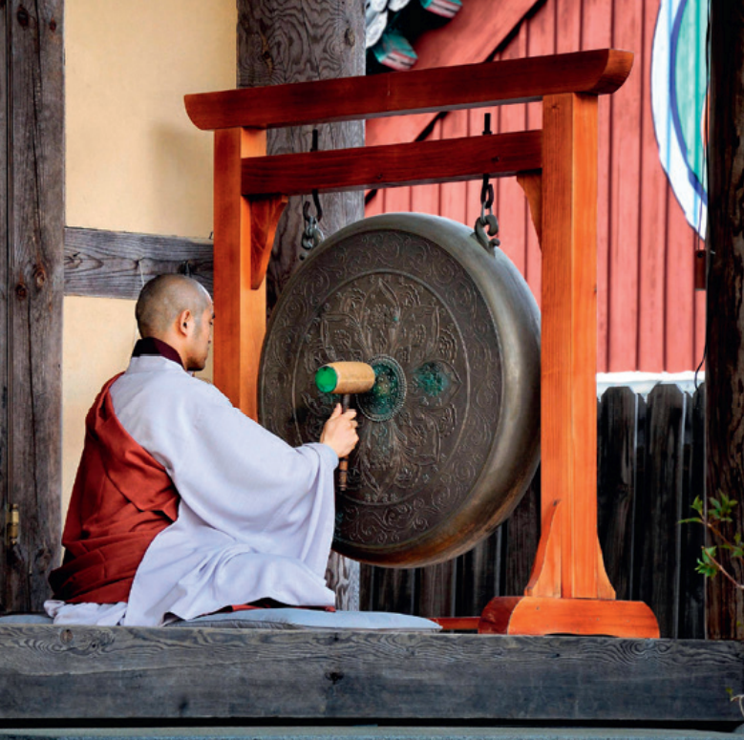
Buddhalainen meditaatio
Meditaatiomenetelmiin kuuluu yleensä jokin kohde, johon keskittyminen suunnataan.
Tyypillisiä samatha-meditaation kohteita ovat oma hengitys tai jokin positiivinen tunne, kuten rakastava ystävällisyys.
Vipassana-meditaation kohteena on tavallisesti symboli, joka edustaa jotakin buddhalaisen opin puolta.
Toisinaan meditaatio on vain omien jatkuvasti muuttuvien tunteiden ja ajatusten tarkkailua. Tarkoituksena on oivaltaa, kuinka oma mieli toimii.

Slide 14
Viisaus eli Buddhan oppi
Buddha edusti useissa kysymyksissä keskitietä ja vältti ääripäitä.
Hän hylkäsi sekä materialistisen käsityksen, jonka mukaan kaikki päättyy kuolemaan, että ikuisuusopin, jonka mukaan ihmisellä on kuolematon sielu.
Vastaavasti hän tuomitsi sekä nautinnon tavoittelun että askeettisen itsekidutuksen äärimmäisyydet.
Buddha tarkasteli asioita kärsimyksestä vapautumisen kannalta.
Halu valaistumiseen kuihtuu, jos elämä on kuitenkin ikuista tai jos se päättyy lopullisesti kuolemassa.
Buddhan opin kaikkein varhaisimpia ja varmasti tunnetuimpia muotoiluja on neljä jaloa totuutta.

Slide 15
Viisaus eli Buddhan oppi
Buddhalaisuuden mukaan ihmisellä ei ole mitään pysyvää tai muuttumatonta sielua.
Buddha käytti vertausta vaunuista selventääkseen asiaa: ”Vaunu” on pelkkä kielellinen nimitys, joka on annettu lautojen, naulojen, pyörien ja muiden osien tietynlaiselle kokoonpanolle. Kun se hajotetaan alkutekijöihinsä, vaunut lakkaavat olemasta.
Samalla tavalla ihmisen minuus on harhakuva, joka syntyy mielen toiminnan tuloksena. Kun ruumis ja mieli hajotetaan osiin, minuutta ei voida löytää.
Buddhalaisuudessa ei puhuta sielunvaelluksesta vaan tarkasti ottaen ”uudelleentulemisesta”. Jälleensyntymisessä ei ole kyse sielun siirtymisestä toiseen ruumiiseen vaan tajunnanvirran jatkumisesta.
Buddhalaisuudessa käytetään vertausta öljylampusta, joka sytyttää toisen lampun. Liekki näyttää siirtyvän lampusta toiseen, mutta palava aine ei suinkaan ole samaa.

Slide 16
